Slide 1

WEBCONFERÊNCIA
Projeto Integrador | 1ª entrega

Slide 2




Projeto Integrador I
Professor: Marlon Cavalcante Maynart
marlon.cmaynart@sp.senac.br
Web04 – 09.03.2026

Slide 3

SENAC EAD
PROJETO INTEGRADOR – DIAGNÓSTICO DE SOLUÇÕES DE TECNOLOGIA DA INFORMAÇÃO - PRÁTICAS EXTENSIONISTAS
PONTOS DA NOSSA WEBCONFERÊNCIA DE HOJE
Orientações para entrega e dúvidas gerais

Slide 4
SENAC EAD
PROJETO INTEGRADOR – DIAGNÓSTICO DE SOLUÇÕES DE TECNOLOGIA DA INFORMAÇÃO - PRÁTICAS EXTENSIONISTAS
Relembrando...
ROTEIRO DO PROJETO INTEGRADOR
1ª entrega
Definição de Tema
Proposta de Valor
Análise de Viabilidade
2ª entrega
Definição da Identidade Empresarial
Macro plano do projeto
Prática da seleção de tecnologias

Slide 5
SENAC EAD
PROJETO INTEGRADOR – DIAGNÓSTICO DE SOLUÇÕES DE TECNOLOGIA DA INFORMAÇÃO - PRÁTICAS EXTENSIONISTAS
1ª entrega
Definição de Tema: estimular o entendimento do contexto no qual a solução pretende ser desenvolvida, qual o problema que pretende ser resolvido e qual seria a motivação para a resolução.
Proposta de Valor: destacar os benefícios que podem ser gerados com a solução idealizada e entender quais seriam as partes interessadas na solução (stakeholders).
Análise de Viabilidade: estimular a visão crítica do aluno quanto a viabilidade técnica e econômica da solução proposta, estimulando a equipe a exercitar a correção entre custo e esforço.

Slide 6
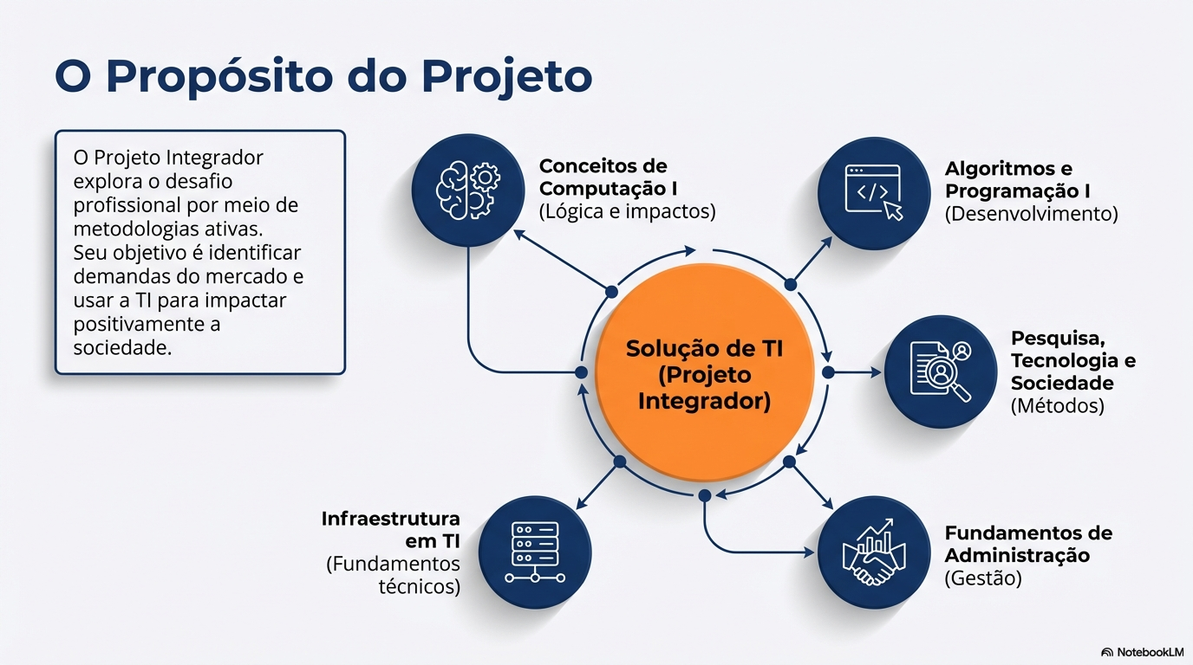

Slide 7
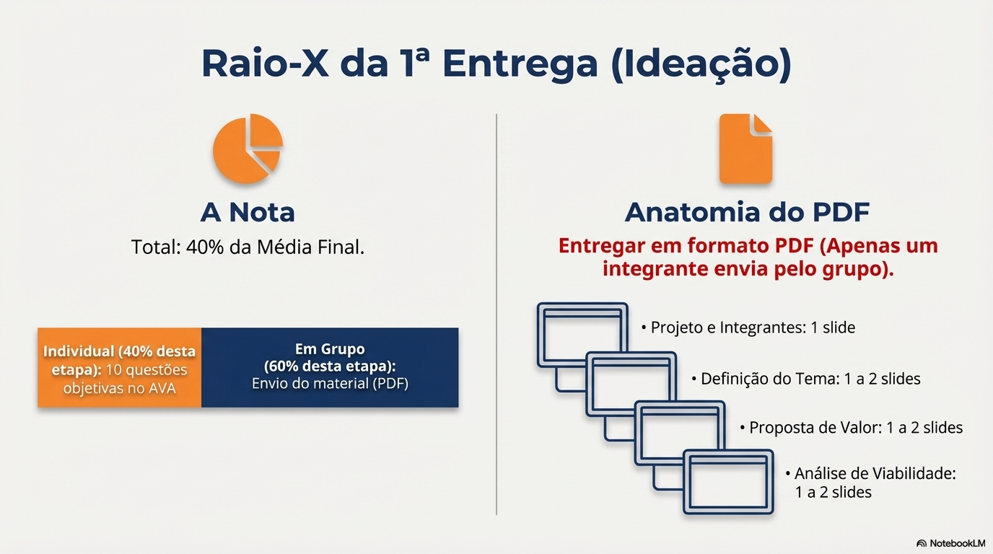

Slide 8



SENAC EAD
PROJETO INTEGRADOR – DIAGNÓSTICO DE SOLUÇÕES DE TECNOLOGIA DA INFORMAÇÃO - PRÁTICAS EXTENSIONISTAS
SENAC EAD
SENAC EAD
PROJETO INTEGRADOR – DIAGNÓSTICO DE SOLUÇÕES DE TECNOLOGIA DA INFORMAÇÃO - PRÁTICAS EXTENSIONISTAS
Estrutura da 1ª Entrega
A primeira entrega do Projeto Integrador está estruturada em três componentes fundamentais que se conectam de forma progressiva. Cada componente constrói sobre o anterior, formando uma base sólida para o desenvolvimento da solução proposta.
Definição do Tema
Proposta de Valor
Análise de Viabilidade
Identificação do problema e contexto
Benefícios e público-alvo da solução
Estudo de mercado e recursos necessários

Slide 9
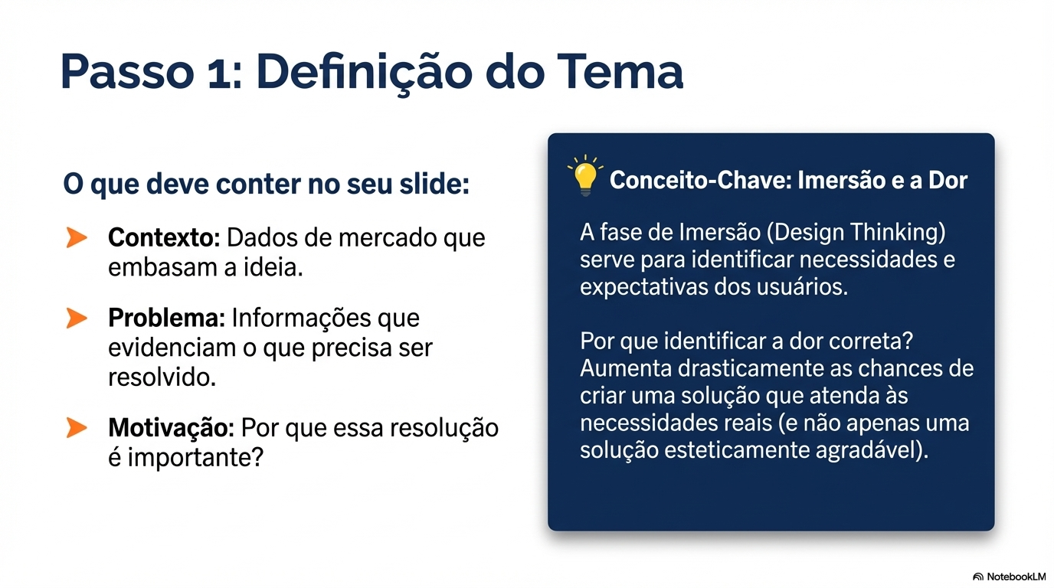

Slide 10
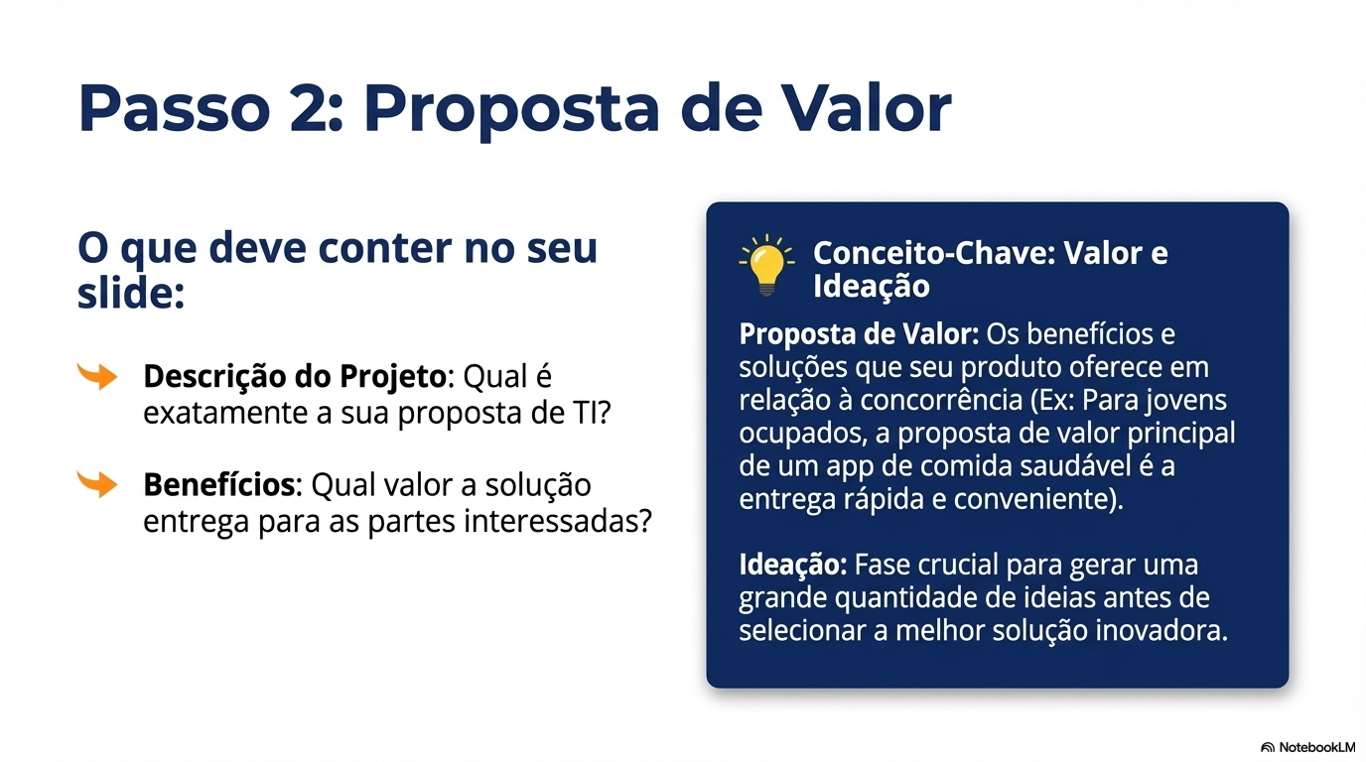

Slide 11
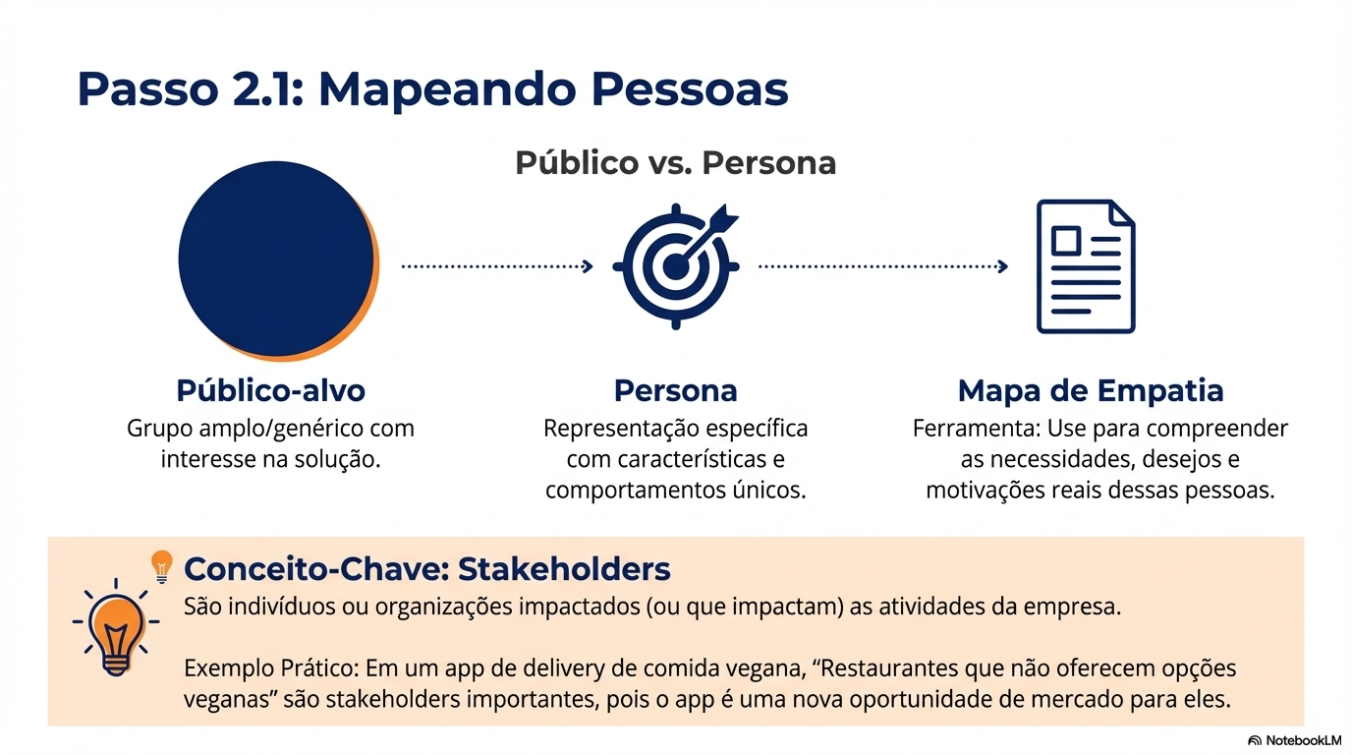

Slide 12
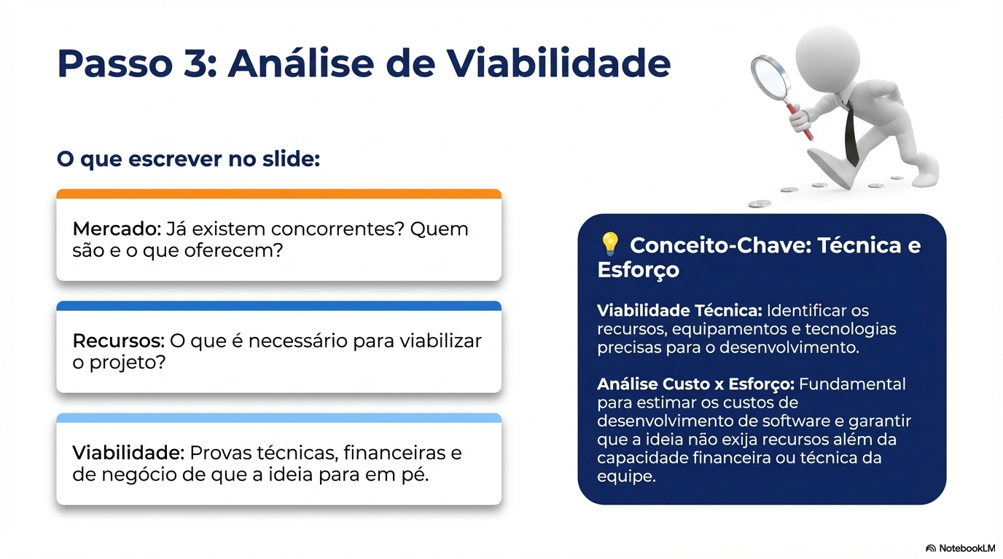

Slide 13
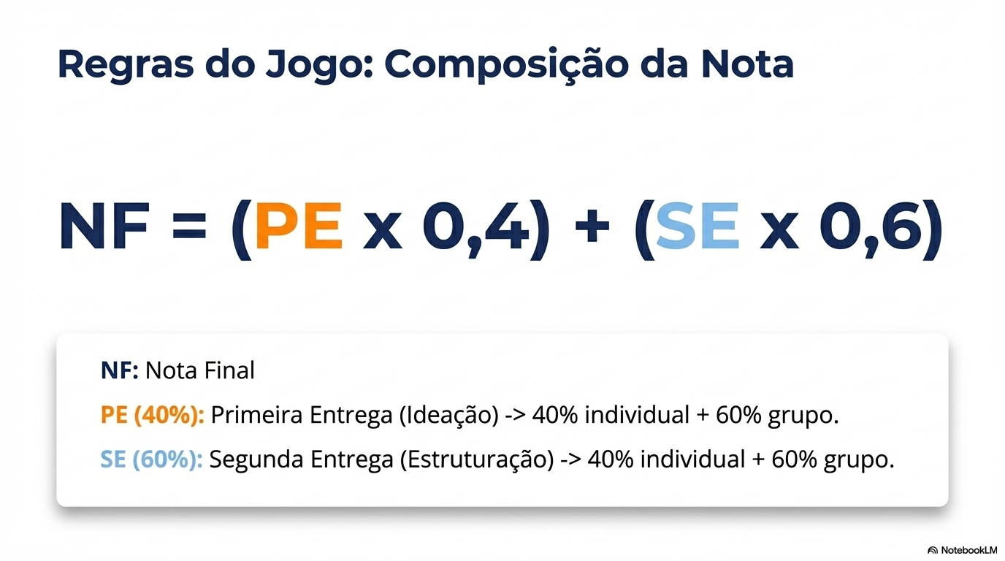

Slide 14


Slide 15
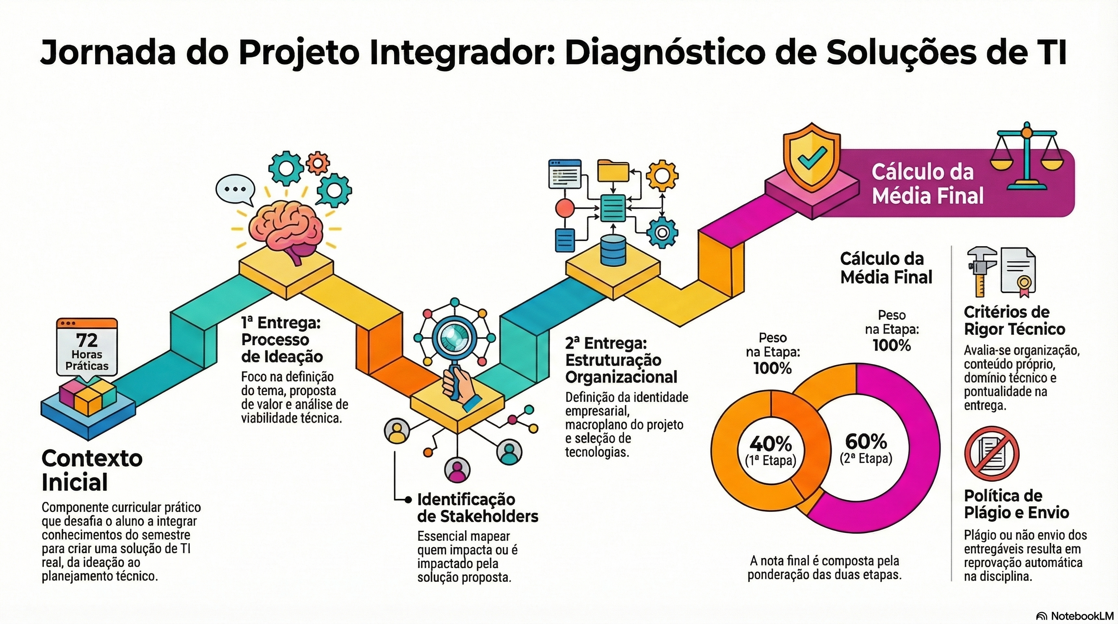
SENAC EAD
PROJETO INTEGRADOR – DIAGNÓSTICO DE SOLUÇÕES DE TECNOLOGIA DA INFORMAÇÃO - PRÁTICAS EXTENSIONISTAS

Slide 16
SENAC EAD
PROJETO INTEGRADOR – DIAGNÓSTICO DE SOLUÇÕES DE TECNOLOGIA DA INFORMAÇÃO - PRÁTICAS EXTENSIONISTAS
Definição de Tema: estimular o entendimento do contexto no qual a solução pretende ser desenvolvida, qual o problema que pretende ser resolvido e qual seria a motivação para a resolução.
Quais os dados de mercado que contextualizam a proposta?
Contexto
Quais informações evidenciam o problema a ser resolvido?
Problema
Como o grupo chegou nesse tema?
Motivação

Slide 17
SENAC EAD
PROJETO INTEGRADOR – DIAGNÓSTICO DE SOLUÇÕES DE TECNOLOGIA DA INFORMAÇÃO - PRÁTICAS EXTENSIONISTAS
Proposta de Valor: destacar os benefícios que podem ser gerados com a solução idealizada e entender quais seriam as partes interessadas na solução (stakeholders).
Descrição do projeto
Público-alvo
Partes interessadas (stakeholders)
Benefícios a serem alcançados para as partes interessadas
Conexões com a comunidade
Qual a proposta?
Quem será seu potencial consumidor?
Quem impactará ou será impactado pela solução?
Qual o valor que a solução proporcionará?
Caráter extensionista

Slide 18
SENAC EAD
PROJETO INTEGRADOR – DIAGNÓSTICO DE SOLUÇÕES DE TECNOLOGIA DA INFORMAÇÃO - PRÁTICAS EXTENSIONISTAS
Análise de Viabilidade: estimular a visão crítica do aluno quanto a viabilidade técnica e econômica da solução proposta, estimulando a equipe a exercitar a correção entre custo e esforço.
Quais informações demonstram a viabilidade técnica, financeira e de negócio da proposta?
Viabilidade
Qual o mercado que será atingido? Já existem concorrentes? Quem são eles e o que oferecem?
Mercado
Quais seriam os recursos necessários para viabilizar o projeto?
Recursos

Slide 19
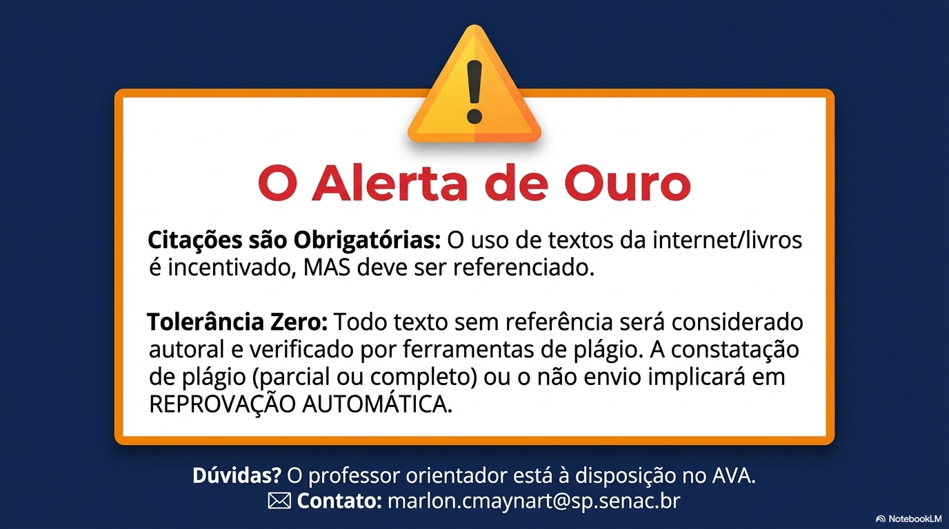

Slide 20



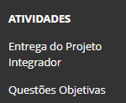
SENAC EAD
PROJETO INTEGRADOR – DIAGNÓSTICO DE SOLUÇÕES DE TECNOLOGIA DA INFORMAÇÃO - PRÁTICAS EXTENSIONISTAS
Orientações gerais do Projeto Integrador

Slide 21
SENAC EAD
PROJETO INTEGRADOR – DIAGNÓSTICO DE SOLUÇÕES DE TECNOLOGIA DA INFORMAÇÃO - PRÁTICAS EXTENSIONISTAS
Composição das atividades da 1ª etapa
10 questões: 40% da nota da 1ª entrega (individual)
Projeto (Definição do Tema, Proposta de Valor e Análise de Viabilidade): 60% da nota da 1ª entrega (em grupo)
A pontuação obtida na 1ª etapa equivale a 40% da Média Final do Projeto Integrador.

Slide 22
SENAC EAD
PROJETO INTEGRADOR – DIAGNÓSTICO DE SOLUÇÕES DE TECNOLOGIA DA INFORMAÇÃO - PRÁTICAS EXTENSIONISTAS
Elaboração e entrega do projeto

Slide 23
SENAC EAD
PROJETO INTEGRADOR – DIAGNÓSTICO DE SOLUÇÕES DE TECNOLOGIA DA INFORMAÇÃO - PRÁTICAS EXTENSIONISTAS
Elaboração e entrega do projeto
Importante!
O link de entrega será disponibilizado alguns dias antes da data da entrega. Um integrante realiza a entrega pelo grupo.
Quantidade máxima de slides (1ª entrega):
Projeto e integrantes – 1 slide
Definição do Tema – 1 a 2 slides
Proposta de Valor – 1 a 2 slides
Análise de Viabilidade – 1 a 2 slides
Para entregar, não esqueça de salvar a apresentação em formato PDF.

Slide 24
SENAC EAD
PROJETO INTEGRADOR – DIAGNÓSTICO DE SOLUÇÕES DE TECNOLOGIA DA INFORMAÇÃO - PRÁTICAS EXTENSIONISTAS
Como acessar as questões?
Importante!
As questões deverão ser feitas individualmente.

Slide 25

SENAC EAD
PROJETO INTEGRADOR – DIAGNÓSTICO DE SOLUÇÕES DE TECNOLOGIA DA INFORMAÇÃO - PRÁTICAS EXTENSIONISTAS
Dúvidas?
Obrigada!

Slide 26
Projeto Integrador I
Professor: Marlon Cavalcante Maynart
marlon.cmaynart@sp.senac.br
Web04 – 09.03.2026

Slide 27


CALENDÁRIO

